Slide 1
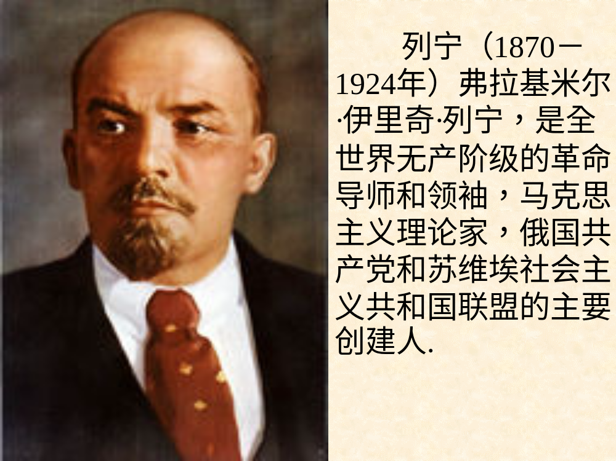

Slide 2
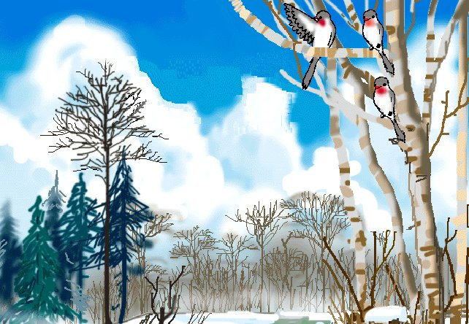

灰雀

Slide 3


惹人爱 欢蹦乱跳
面包渣 自言自语
仰望 一定 郊外
或者 但是 散步
肯定 胸脯.

Slide 4
桦

Slide 5
胸

Slide 6
脯

Slide 7
婉

Slide 8
渣

Slide 9
有一年冬天，列宁在郊外养病。他每
天到公园散步。公园里有一棵高大的白
桦树，树上有三只灰雀：两只胸脯是粉
红的，一只胸脯是深红的。它们在枝头
欢蹦乱跳地唱歌，非常惹人喜爱。列宁
每次走到白桦树下，都要停下来，仰望
这三只欢快的灰雀，还经常给他们带来
面包渣和谷粒。

Slide 10
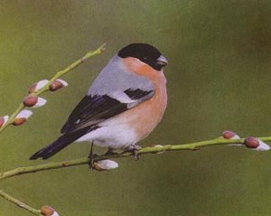
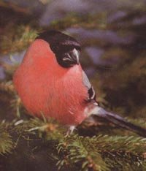
公园里有一棵高大的白桦树，树上有三只灰雀：两只胸脯是粉红的，一只胸脯是深红的。它们在树树间来回跳动，婉转地歌唱，非常惹人喜爱。

Slide 11
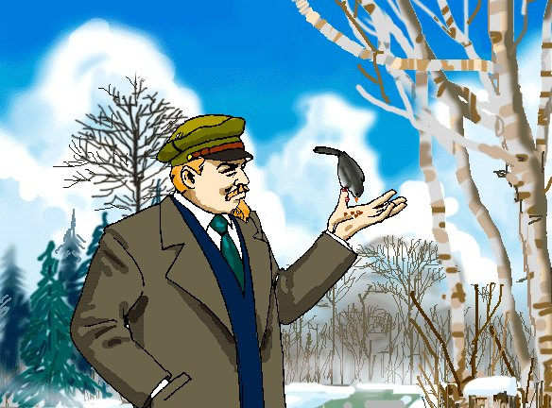
列宁每次走到白桦树下，都要停下来，
仰望这三只欢快的灰雀，还经常给它们带
来面包渣和谷粒。

Slide 12
一天，列宁又来到公园，走到白桦树下，发现那只胸脯深
红的灰雀不见了。它在周围的树林中找遍了，也没有找到。
这时，列宁看见一个小男孩，就问：“孩子，你看见过一
只深红色胸脯的灰雀吗？”
男孩说：“没看见，我没看见。”
列宁说：“那一定是飞走了或者冻死了。天气严寒，它怕
冷。”
那个男孩本来想告诉列宁灰雀没有死，但又不敢讲。
列宁自言自语地说：“多好的灰雀呀，可惜再也不会飞回来
了。”
男孩看看列宁，说：“会飞回来的，一定会飞回来的。它还
活着。”
列宁问：“会飞回来？”
“一定会飞回来！”男孩肯定地说。
看到列宁如此怜惜，关心灰雀，我想：
__________________________________。

Slide 13
第二天，列宁来到白桦树下，果然又看到
那只灰雀欢蹦乱跳地在枝头歌唱。那个男孩站
在白桦树旁，低着头。
列宁看看男孩，又看看灰雀，微笑着说：
“你好！灰雀，昨天你到哪儿去了？”
当然，灰雀没有告诉列宁昨天它去哪儿
了。列宁也没再问那个男孩，因为他已经知
道男孩是诚实的。

Slide 14
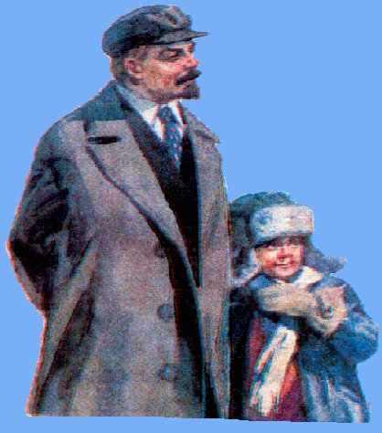

Slide 15
我懂得了

